Slide 1


apk全方位健身
打造完美身材
关注享学课堂
免费领取课程

Slide 2

讲师简介
享学课堂 -Leo老师
多年Android项目研发经验
担任创业公司技术总监，公司曾获得腾讯战略投资。
精通Android架构，性能优化，flutter混合开发等技术。
网易云课堂特约Android技术讲师。
主讲老师 Leo：3436170139
关注享学课堂
免费领取课程

Slide 3
课程目录
代码
资源方面
动态库
关注享学课堂
免费领取课程

Slide 4
APK的结构
包含以下目录：
assets/: 包含了应用的资源，这些资源能够通过AssetManager对象获得。
lib/: 包含了针对处理器层面的被编译的代码。这个目录针对每个平台类型都有一个子目录，比如armeabi, armeabi-v7a, arm64-v8a, x86, x86_64和mips。
res/: 包含了没被编译到resources.arsc的资源。
META-INF/: 包含CERT.SF和CERT.RSA签名文件，也包含了MANIFEST.MF文件。（译注：校验这个APK是否被人改动过）
包含以下文件：
classes.dex: 包含了能被Dalvik/Art虚拟机理解的 dex 文件格式的类。
resources.arsc: 包含了被编译的资源。该文件包含了res/values目录的所有配置的 xml 内容。打包工具将 xml 内容编译成二进制形式并压缩。这些内容包含了语言字符串和styles，还包含了那些内容虽然不直接存储在resources.arsc文件中，但是给定了该内容的路径，比如布局文件和图片。所以又叫 资源映射表
AndroidManifest.xml: 包含了主要的Android配置文件。这个文件列出了应用名称、版本、访问权限、引用的库文件。该文件使用二进制 xml 格式存储。（译注：该文件还能看到应用的minSdkVersion, targetSdkVersion等信息）
关注享学课堂
免费领取课程

Slide 5
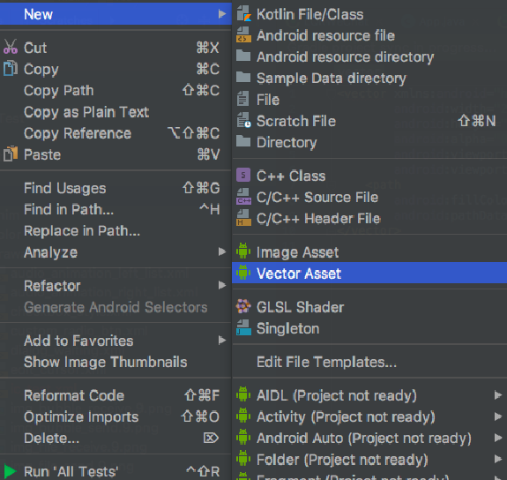
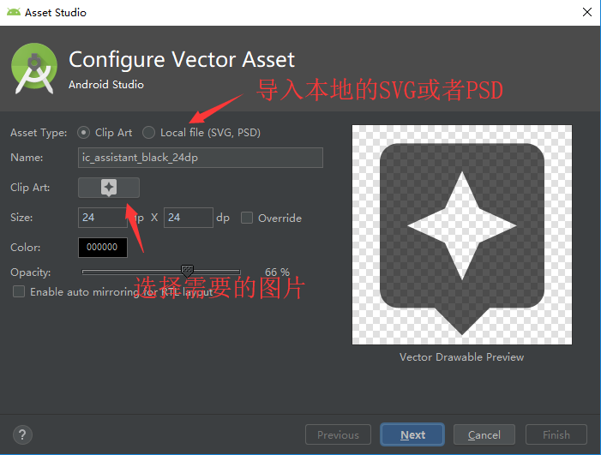
SVG导入
SVG(Scalable Vector Graphics)，可缩放矢量图。SVG不会像位图一样因为缩放而让图片质量下降。优点在于可以减小APK的尺寸。常用于简单小图标。
svg是由xml定义的，标准svg根节点为<svg>。
Android中只支持 <vector>，我们可以通过 vector 将svg
的根节点 <svg> 转换为 <vector>。
在Android Studio中打开工程，在res目录中点击右键
关注享学课堂
免费领取课程

Slide 6
SVG批量转换
如果有多个svg需要转换为android的vector，则可以通过第三方工具 svg2vector 进行批量转换。
执行转换命令：
java -jar svg2vector-cli-1.0.0.jar -d . -o a -h 20 -w 20
-d 指定svg文件所在目录
-o 输出android vector图像目录
-h 设置转换后svg的高
-w 设置转换后svg的宽
关注享学课堂
免费领取课程

Slide 7
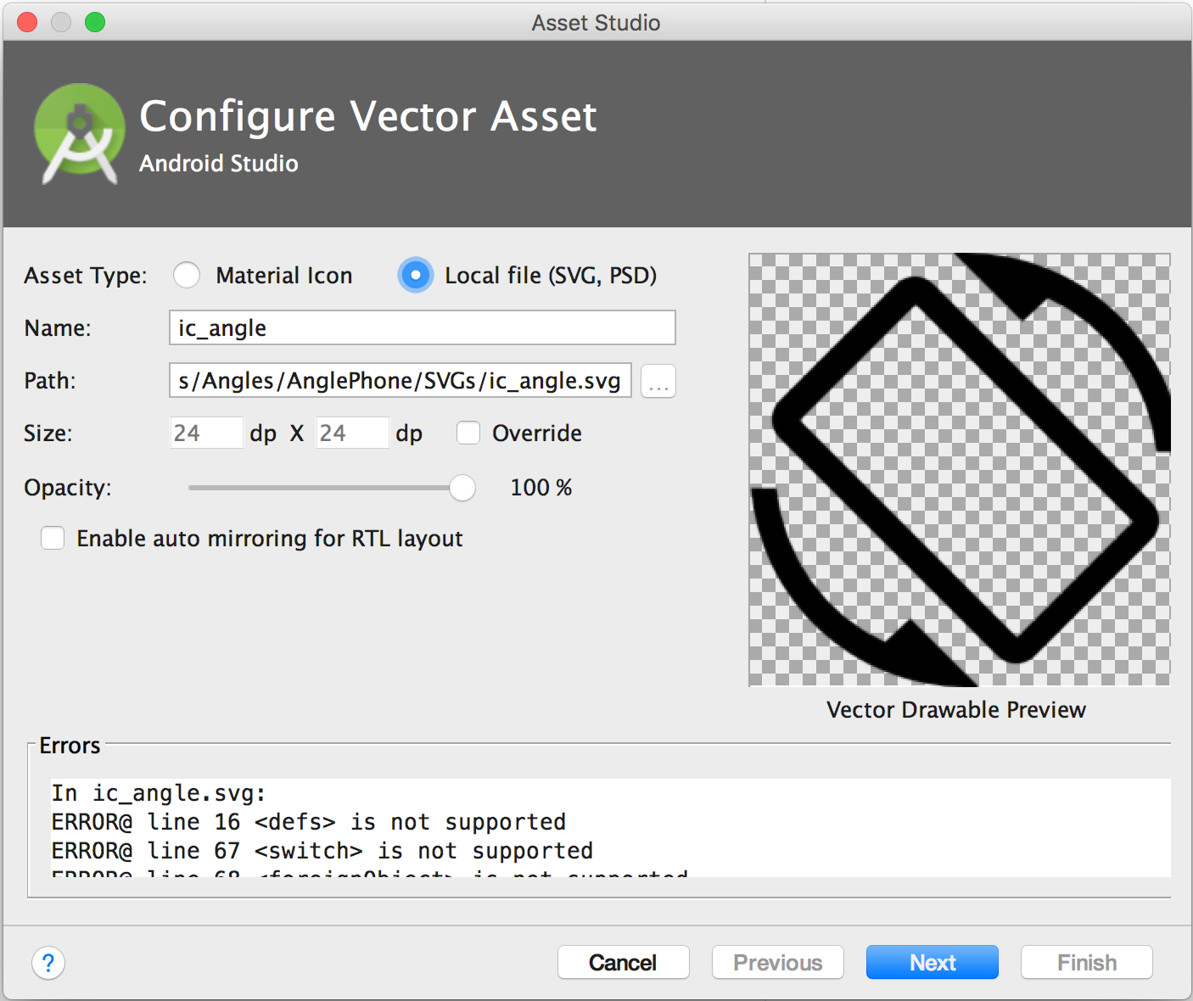
不支持SVG
如果 SVG 文件包含不受支持的功能，
将在 Vector Asset Studio 的底部显示
一个错误提示，如图：
不支持的功能举例：
滤镜效果：不支持投影，模糊和颜色矩阵等效果。
文本：建议使用其他工具将文本转换为形状。
关注享学课堂
免费领取课程

Slide 8
矢量图向后兼容--生成PNG
Android 5.0（API 21）之前的版本不支持矢量图，使用 Vector Asset Studio 有两种方式适配。
方式一：生成 png 格式的图片
Vector Asset Studio 可在构建时 针对每种屏幕密度将矢量图转换为不同大小的位图，在 build.gradle 中配置如下：
SVG 适用于 Gradle 插件1.5 及以上版本；
android{
defaultConfig{
// 5.0（API 21）版本以下,将svg图片生成指定维度的png图片
generatedDensities = ['xhdpi','xxhdpi']
}
}
关注享学课堂
免费领取课程

Slide 9

矢量图向后兼容--支持库
方式二：支持库
在 build.gradle 中配置如下，适用于 Gradle 插件2.0及以上版本：
android{
// Gradle Plugin 2.0+
defaultConfig{
// 利用支持库中的 VectorDrawableCompat 类,可实现 2.1 版本及更高版本中支持 VectorDrawable
vectorDrawables.useSupportLibrary = true
}
}
dependencies {
// 支持库版本需要是 23.2 或更高版本
compile 'com.android.support:appcompat-v7:23.2.0'
}
使用矢量图 必须使用 app:srcCompat 属性，而不是 android:src，如下：
关注享学课堂
免费领取课程

Slide 10


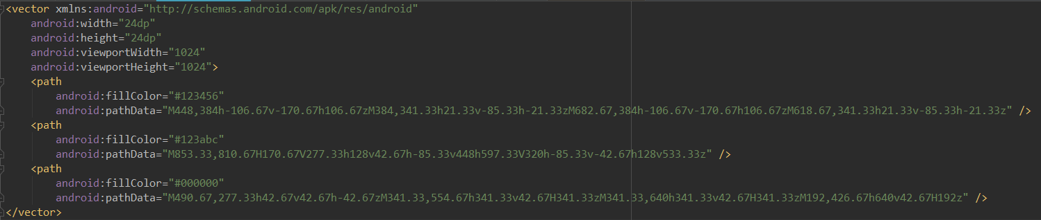
矢量图颜色修改
我们是可以单独修改矢量图某一部分的颜色的，如图：
关注享学课堂
免费领取课程

Slide 11
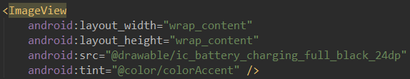
Tint着色器
虽然我们前面说了，可以直接在 xml 文件中修改矢量图的颜色，但是并不建议直接修改，我们一般让矢量图为黑色，然后用 Tint 着色器去修改矢量图的颜色。
<!--修改颜色-->
那如果我们想实现一个点击效果呢？
关注享学课堂
免费领取课程

Slide 12
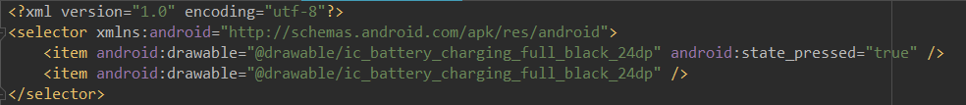
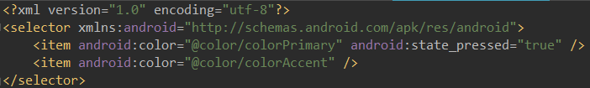
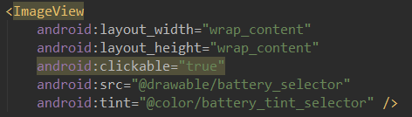
Tint着色器--点击变色
创建两个选择器，然后正常使用即可
<!-- drawable 选择器 battery_selector.xml-->
<!-- color 选择器 battery_tint_selector.xml-->
<!-- 使用 -->
关注享学课堂
免费领取课程

Slide 13
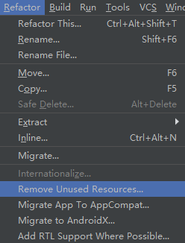
移除无用资源
AS 给我们提供了一键移除所有无用的资源，如图。
但是这种方式不建议使用，因为如果某资源仅存在动态获取资源id 的方式，那么这个资源会被认为没有使用过，从而会直接被删除。
动态获取方式:
getResources().getIdentifier("name","defType",getPackageName());
关注享学课堂
免费领取课程

Slide 14
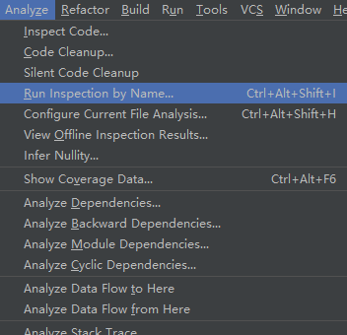
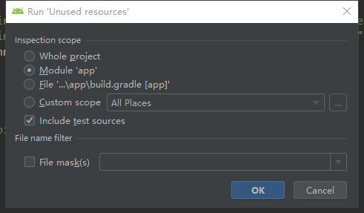
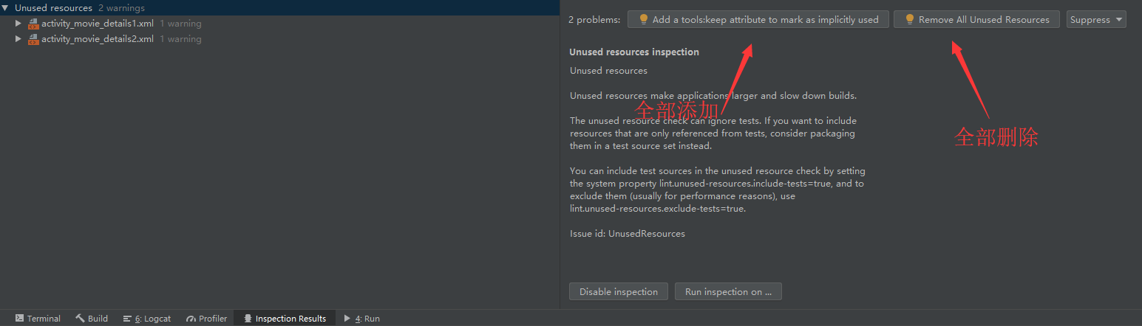
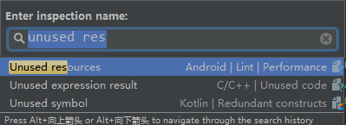
Lint移除无用资源
关注享学课堂
免费领取课程

Slide 15
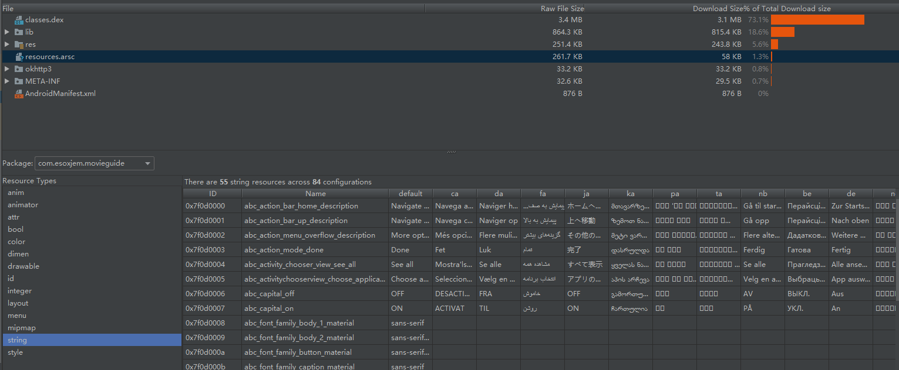
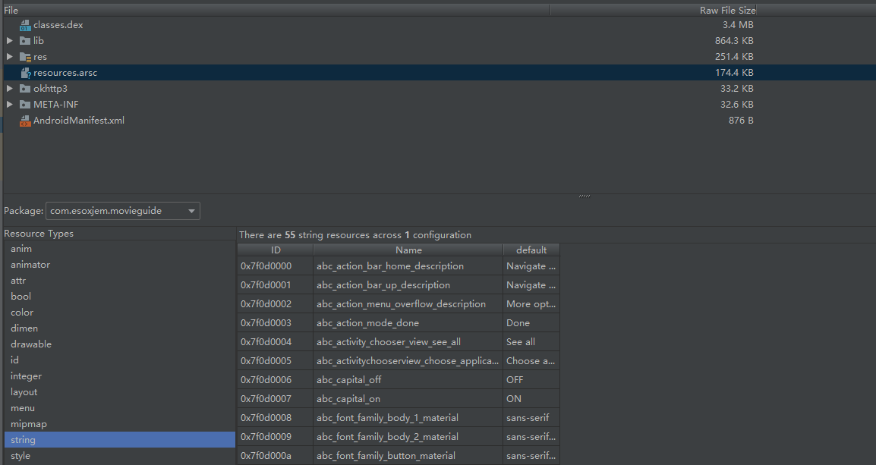
国际化资源配置
android{
defaultConfig{
// 只适配英语
resConfigs 'en'
}
}
关注享学课堂
免费领取课程

Slide 16
动态库打包配置
首先我们需要知道 so文件是由ndk编译出来的动态库，是 c/c++ 写的，所以不是跨平台的。即每一个平台需要使用对应的so库。
ABI 是应用程序二进制接口简称（Application Binary Interface），定义了二进制文件（尤其是.so文件）如何运行在相应的系统平台上，从使用的指令集，内存对齐到可用的系统函数库。
在Android 系统上，每一个CPU架构对应一个ABI：armeabi，armeabi-v7a，arm64- v8a，x86，x86_64，mips，mips64。
现在我们一般只需要配置armeabi-v7a即可。
android{
defaultConfig{
ndk{
abiFilters "armeabi-v7a"
}
}
}
关注享学课堂
免费领取课程

Slide 17
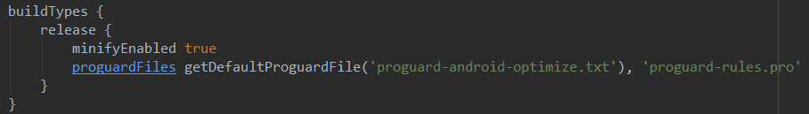
压缩代码
将 minifyEnabled 设置为 true 即可
但是我们会发现，运行时会报错，因为 minifyEnabled 即压缩了代码，也混淆了代码，所以我们需要处理下混淆
关注享学课堂
免费领取课程

Slide 18
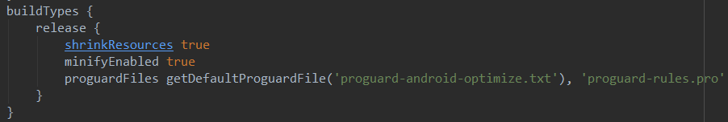

压缩资源
资源压缩只与代码压缩协同工作。
默认情况未启用严格模式，如需启动则需设置 shrinkMode，创建keep.xml，如下
将该文件保存在项目资源中，例如，保存在 res/raw/keep.xml。构建不会将该文件打包到 APK 之中。
关注享学课堂
免费领取课程

Slide 19
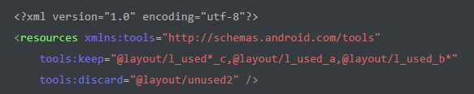
压缩资源
如果你有想要保留或舍弃的特定资源，则可以创建如下的 xml 文件，然后在 tools:keep 属性中指定每个要保留的资源，在 tools:discard 属性中指定每个要舍弃的资源。
关注享学课堂
免费领取课程

Slide 20
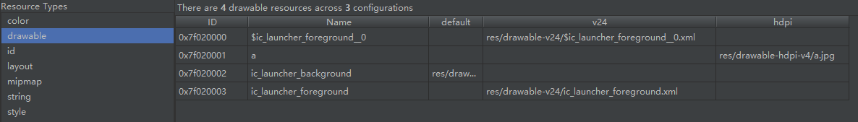
资源混淆
resource.arsc -- > Android Resource
R文件中资源的整型数格式为：0xpptteeee（16进制，p代表的是package，t代表的是type，e代表的是entry）。
- Package ID 包ID，系统为0x01，应用程序资源为0x7f。
- Type ID 资源的类型ID，资源的类型有animator、anim、color等等，每一种都会被赋予一个ID。
- Entry ID 资源在其所属的资源类型中所出现的次序。
关注享学课堂
免费领取课程

Slide 21
混淆步骤
解压待混淆APK，记录APK内文件存储方式（结合强制压缩文件列表，/config/compressData.txt）解析 arsc 文件（ZIP中存储文件两种方式:DEFLATED(压缩)/STORED(仅存储)，对于APK文件来说某些资源不允许压缩(如：SoudPool加载raw下的mp3)，而有些资源可以压缩但是AS打包APK时却没有压缩(如png/jpg等)。）
混淆 arsc 文件数据中对应的资源名与文件路径字节数据
输出混淆后的 arsc 文件至 app 目录
将 apk 中其他文件拷贝到 app 目录，并根据混淆修改 res/ 目录下文件名
打包、对齐并签名
关注享学课堂
免费领取课程

Slide 22
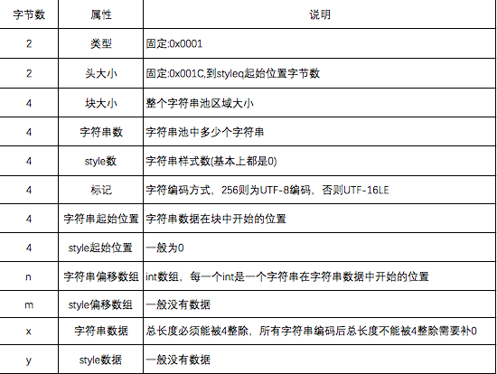
字符串池的格式
关注享学课堂
免费领取课程
Notes:
http://androidos.net.cn/android/8.0.0_r4/xref/frameworks/base/libs/androidfw/include/androidfw/ResourceTypes.h
http://androidos.net.cn/android/7.1.1_r28/xref/frameworks/base/include/androidfw/ResourceTypes.h
https://github.com/shwenzhang/AndResGuard

Slide 23
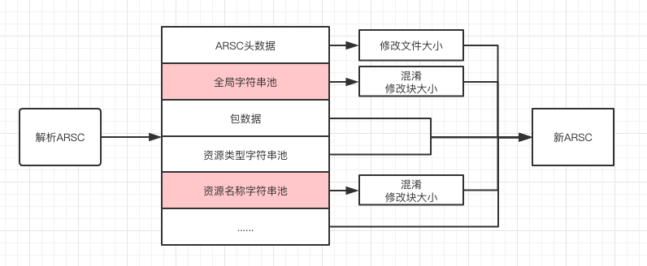
混淆ARSC文件
关注享学课堂
免费领取课程

Slide 24
谢谢
TECHNOLOGY
观看
Leo
关注享学课堂
免费领取课程

